Slide 1
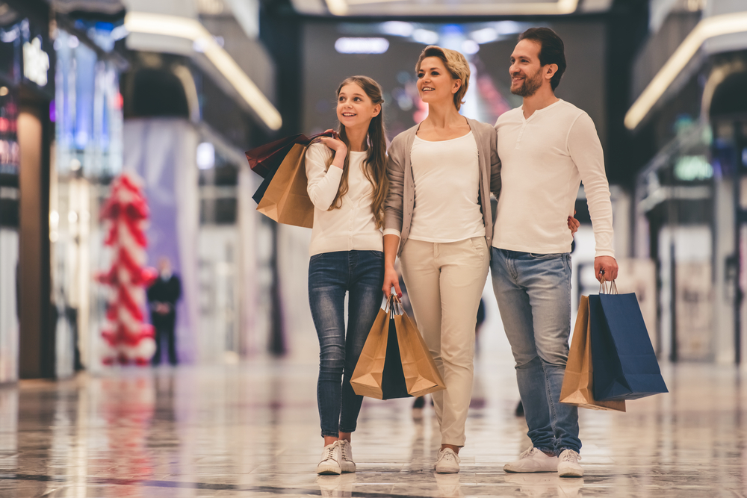
ERIKOISKAUPPATUTKIMUS -
OSTAMINEN, ARVOT&ASENTEET, EDUNVALVONTA
TUTKIMUSRAPORTTI
Etu ry
28.9.2022| Taloustutkimus Oy

Slide 2




Tutkimuksen toteutus
Tutkimusyritys
Taloustutkimus
Vastuuhenkilö: Katja Sipponen, puh: 010 7585 123, katja.sipponen@taloustutkimus.fi
Tutkimuksen tarkoitus ja kohderyhmä
Erikoiskaupan liitto Etu ry on toteuttanut tämän tutkimushankkeen yhdessä toimialaliittojen kanssa. Tutkimuksen tarkoituksena on selvittää valittujen toimialojen ostopolkua, ostamiseen liittyviä arvoja ja asenteita sekä edunvalvontaan liittyviä aiheita. Etu ry:n tavoitteena on tutkimuksen avulla auttaa yrityksiä suunnittelemaan liiketoimintaansa ja ymmärtämään tulevaisuuden asiakasta, nostaa erikoiskauppaa keskusteluun sekä auttaa edunvalvonnassa.
Kohderyhmänä ovat 15-79-vuotiaat valtakunnallisesti.
Tiedonkeruumenetelmä
Tutkimuksen aineisto kerättiin Taloustutkimuksen online-paneelista sekä yhteistyökumppanin paneelista 24.8. – 7.9.2022
Yhteensä 3130 osallistujaa, joista 1583 naista ja 1547 miestä. Aineisto on painotettu vastaamaan valtakunnallista jakaumaa iän, sukupuolen ja asuinpaikkakunnan mukaan.

Slide 3

Yhteenveto

Slide 4

Yhteenveto
NÄKEMISEEN LIITTYVÄT TUOTTEET
OSTOUSEUS JA TUOTTEET
16% vastaajista, jotka ovat edes joskus ostaneet näkemiseen liittyviä tuotteita ostavat itselleen näkemiseen liittyviä tuotteita vähintään kerran vuodessa. Nämä ostajat on luokiteltu raportissa ns. ”Heavy-ostajiksi”. Heavy-ostaminen korostuu 15-34 –vuotiaissa. Kun kysyttiin mitä tuotteita on ostanut viimeisen 12 kuukauden aikana, niin silmälasit (38%) ja aurinkolasit (31%) olivat eniten mainitut tuotteet. 33% ei ollut ostanut mitään.
OSTOPAIKAT
Optikkoliikkeet (79% vastaajista) on selkeästi suosituin ensisijainen näkemiseen liittyvien tuotteiden ja palveluiden ostopaikka.
OSTAMISEEN JA OSTOPÄÄTÖKSEEN VAIKUTTAVAT TEKIJÄT, TIETOLÄHTEET
Merkittävimmät ostopäätökseen vaikuttavat tekijät, kun on kaupassa ostamassa näkemiseen liittyviä tuotteita ja palveluita, ovat asiantuntijan avuntarve ostopäätöstä tehdessä (44%), vaihtoehtojen tarkastelu ostopaikassa (37%) ja on päättänyt ostoksen jo etukäteen (24%). Merkittävimmät tiedonlähteet, kun suunnittelee näkemiseen liittyvien tuotteiden ja palveluiden ostamista, ovat kauppojen internet –sivut (22%), kauppojen tarjousilmoittelu (21%) ja hakukoneella tehdyt tietohaut (19%). 40% ei hae mistään etukäteistietoa. Hinta ja laatu koetaan kaikkein tärkeimmiksi tekijöiksi ostopäätöstä tehdessä.
RAHAN KÄYTTÖ
Viimeisen 12 kk:n aikana vastaajat ovat käyttäneet keskimäärin 230,6 eur näkemiseen liittyvien tuotteiden ja palveluiden ostamiseen. Rahankäyttö on hieman keskimääräistä korkeampi 50-79 -vuotiaissa. 20% kaikista vastaajista arvioi rahan käytön näkemiseen liittyvien tuotteiden ja palveluiden osalta kasvavan ja 17% vähenevän ja 53% sanoo rahan käytön pysyvän ennallaan. Saldoluvuksi tulee tällöin +3.

Slide 5

Vastaajarakenne

Slide 6




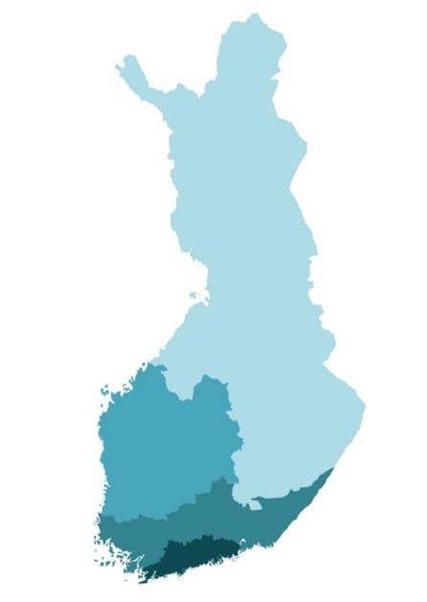
Vastaajajoukon rakenne (painotettu) 1(2)
Kaikki vastaajat, n=3130, N=4 342 000
SUKUPUOLI
TALOUDEN ELINVAIHE
ASUINPAIKKAKUNTA
50 %
50 %
34%
Yksinäis-
talous
33%
Lapseton pari
20%
Talous, jossa lapsia
13%
Muu
aikuis-talous
IKÄRYHMÄ
SUURALUE
KOULUTUS
25 %
Länsi-Suomi
23 %
Pohjois- ja
Itä-Suomi
31 %
Helsinki-Uusimaa
21 %
Muu Etelä-Suomi

Slide 7
Vastaajajoukon rakenne (painotettu) 2(2)
Kaikki vastaajat, n=3130, N=4 342 000
AMMATTI/ASEMA
KOTONA ASUVIEN LASTEN IKÄ
Taloudessa lapsia, n=749
ASUNNON TYYPPI
TALOUDEN KOKO
TALOUDEN BRUTTOTULOT
ASUU

Slide 8
Onko edes joskus ostanut itselleen/talouteen…
Jotta tutkimukseen pääsi mukaan, niin vastaajan piti olla ostanut edes joskus jotain tuotteita tutkimuksessa mukana olevista tuoteryhmistä.
Kaikki vastaajat, n=3180

Slide 9
NÄKEMISEEN LIITTYVÄT TUOTTEET JA PALVELUT

Slide 10
Kuinka usein ostaa itselleen näkemiseen liittyviä tuotteita ja palveluita?
Tässä tutkimuksessa näkemiseen liittyvien tuotteiden ja palveluiden ostajat määriteltiin tulosten perusteella näin:
  Heavy: Ostaa ko. tuoteryhmän tuotteita vähintään kerran vuodessa
  Medium: Ostaa ko. tuoteryhmän tuotteita noin 2-3 vuoden välein
  Light: Ostaa ko. tuoteryhmän tuotteita noin 4-5 vuoden välein tai harvemmin
n=on edes joskus ostanut itselleen/talouteen näkemiseen liittyviä tuotteita ja palveluja

Slide 11
Mitä näkemiseen liittyviä tuotteita ja palveluja on ostanut viimeisen 12 kuukauden aikana?
On ostanut vähintään harvemmin, n=1842

Slide 12
Mitä näkemiseen liittyviä tuotteita ja palveluja on ostanut viimeisen 12 kuukauden aikana?
n=on ostanut vähintään harvemmin

Slide 13
Mitä näkemiseen liittyviä tuotteita ja palveluja on ostanut viimeisen 12 kuukauden aikana?
n=on ostanut vähintään harvemmin

Slide 14
Mistä ensisijaisesti ostaa näkemiseen liittyviä tuotteita ja palveluja?
On ostanut vähintään harvemmin, n=1842

Slide 15
Mistä ensisijaisesti ostaa näkemiseen liittyviä tuotteita ja palveluja?
n=on ostanut vähintään harvemmin

Slide 16
Mistä ensisijaisesti ostaa näkemiseen liittyviä tuotteita ja palveluja?
n=on ostanut vähintään harvemmin

Slide 17
Miten tekee ostopäätöksen, kun on kaupassa ostamassa näkemiseen liittyviä tuotteita ja palveluja?
On ostanut vähintään harvemmin, n=1842

Slide 18
Miten tekee ostopäätöksen, kun on kaupassa ostamassa näkemiseen liittyviä tuotteita ja palveluja?
n=on ostanut vähintään harvemmin

Slide 19
Miten tekee ostopäätöksen, kun on kaupassa ostamassa näkemiseen liittyviä tuotteita ja palveluja?
n=on ostanut vähintään harvemmin

Slide 20
Mistä seuraavista lähteistä hakee yleensä tietoa, kun suunnittelee näkemiseen liittyvien tuotteiden ja palvelujen ostamista?
On ostanut vähintään harvemmin, n=1842

Slide 21
Mistä seuraavista lähteistä hakee yleensä tietoa, kun suunnittelee näkemiseen liittyvien tuotteiden ja palvelujen ostamista?
n=on ostanut vähintään harvemmin

Slide 22
Mistä seuraavista lähteistä hakee yleensä tietoa, kun suunnittelee näkemiseen liittyvien tuotteiden ja palvelujen ostamista?
n=on ostanut vähintään harvemmin

Slide 23
Mitkä seuraavista tekijöistä kokee tärkeäksi, kun tekee ostopäätöstä näkemiseen liittyvistä tuotteista ja palveluista?
On ostanut vähintään harvemmin, n=1842

Slide 24
Mitkä seuraavista tekijöistä kokee tärkeäksi, kun tekee ostopäätöstä näkemiseen liittyvistä tuotteista ja palveluista?
Keskiarvo 1-5 (1=Ei lainkaan tärkeäksi…5=Erittäin tärkeäksi)
n=on ostanut vähintään harvemmin

Slide 25
Mitkä seuraavista tekijöistä kokee tärkeäksi, kun tekee ostopäätöstä näkemiseen liittyvistä tuotteista ja palveluista?
n=on ostanut vähintään harvemmin

Slide 26
Mikä seuraavista tekijöistä on kaikkein tärkein ostopäätöstä tehdessäsi?
Näkemiseen liittyvät tuotteet ja palvelut
On ostanut vähintään harvemmin, n=1842

Slide 27
Mikä seuraavista tekijöistä on kaikkein tärkein ostopäätöstä tehdessäsi?
Näkemiseen liittyvät tuotteet ja palvelut
n=on ostanut vähintään harvemmin

Slide 28
Mikä seuraavista tekijöistä on kaikkein tärkein ostopäätöstä tehdessäsi?
Näkemiseen liittyvät tuotteet ja palvelut
n=on ostanut vähintään harvemmin

Slide 29
Kuinka paljon on käyttänyt rahaa viimeisten 12 kuukauden aikana näkemiseen liittyvien tuotteiden ja palvelujen ostoon?
n=on ostanut vähintään harvemmin

Slide 30
Kuinka paljon on käyttänyt rahaa viimeisten 12 kuukauden aikana näkemiseen liittyvien tuotteiden ja palvelujen ostoon?
n=on ostanut vähintään harvemmin

Slide 31
Miten arvioi rahan käytän näkemiseen liittyvien tuotteiden ja palvelujen osalta muuttuvan seuraavan 12 kuukauden aikana?
n=on ostanut vähintään harvemmin

Slide 32
Miten arvioi rahan käytän näkemiseen liittyvien tuotteiden ja palvelujen osalta muuttuvan seuraavan 12 kuukauden aikana?
n=on ostanut vähintään harvemmin

Slide 33
KÄYTTÖTAVARATUOTTEET - ARVOT&ASENTEET SEKÄ EDUNVALVONTAAN LIITTYVÄT KYSYMYKSET

Slide 34
Mielipiteet väittämistä liittyen käyttötavaratuotteiden ostamiseen 1(2)
Kaikki vastaajat, n=3130

Slide 35
Mielipiteet väittämistä liittyen käyttötavaratuotteiden ostamiseen 2(2)
Kaikki vastaajat, n=3130

Slide 36
Mielipiteet väittämistä liittyen käyttötavaratuotteiden ostamiseen 1(2)
Keskiarvo 1-5 (1=Täysin eri mieltä…5=Täysin samaa mieltä)
n=kaikki vastaajat

Slide 37
Mielipiteet väittämistä liittyen käyttötavaratuotteiden ostamiseen 2(2)
Keskiarvo 1-5 (1=Täysin eri mieltä…5=Täysin samaa mieltä)
n=kaikki vastaajat

Slide 38
Kun miettii eri kauppakeskusten aukioloaikoja Suomessa, niin ovatko aukioloajat omasta mielestä riittävät?
n=kaikki vastaajat

Slide 39
Käykö yleensä mielellään kaupunkien keskustassa asioimassa
(esim. syömässä ravintolassa, asioimassa kaupoissa, katsomassa elokuvia, vierailemassa museossa jne.)?
n=kaikki vastaajat

Slide 40
Kuvitellaan, että hinnat nousisivat lyhyen aikavälin sisällä siten, että ennen 500 euron ostoista pitäisi nyt maksaa 550 euroa. Mitä asioita tai palveluja jättäisi ostamatta tai ostaisi vähemmän, jos käytössä olisi vain 500 euroa?
Kaikki vastaajat, n=3130

Slide 41
Kuvitellaan, että hinnat nousisivat lyhyen aikavälin sisällä siten, että ennen 500 euron ostoista pitäisi nyt maksaa 550 euroa. Mitä asioita tai palveluja jättäisi ostamatta tai ostaisi vähemmän, jos käytössä olisi vain 500 euroa? 1(2)
n=kaikki vastaajat

Slide 42
Kuvitellaan, että hinnat nousisivat lyhyen aikavälin sisällä siten, että ennen 500 euron ostoista pitäisi nyt maksaa 550 euroa. Mitä asioita tai palveluja jättäisi ostamatta tai ostaisi vähemmän, jos käytössä olisi vain 500 euroa? 2(2)
n=kaikki vastaajat

Slide 43
Mielipiteet väittämistä liittyen käyttötavaratuotteiden ostamiseen yleensä
Kaikki vastaajat, n=3130

Slide 44
Mielipiteet väittämistä liittyen käyttötavaratuotteiden ostamiseen yleensä
Keskiarvo 1-5 (1=Täysin eri mieltä…5=Täysin samaa mieltä)
n=kaikki vastaajat

Slide 45
YHTEENVETOKUVAT TUOTERYHMISTÄ

Slide 46
Ostouseus tuoteryhmittäin
n=on edes joskus ostanut

Slide 47
Ensisijainen ostopaikka tuoteryhmittäin - TOP 5
n=on ostanut vähintään harvemmin

Slide 48
Ostopäätösmotiivit - TOP 5
n=on ostanut vähintään harvemmin

Slide 49
Tiedonlähteet, kun suunnittelee ostoksia - TOP 5
n=on ostanut vähintään harvemmin

Slide 50
Mikä kaikkein tärkein tekijä ostopäätöstä tehdessä? - TOP 5
n=on ostanut vähintään harvemmin

Slide 51
Kuinka paljon on käyttänyt rahaa viimeisten 12 kuukauden aikana tuotteiden ostoon?
n=on ostanut vähintään harvemmin

Slide 52
Miten arvioi rahan käytön tuotteiden osalta muuttuvan seuraavan 12 kuukauden aikana?
n=on ostanut vähintään harvemmin

Slide 53
OSTAJAPROFIILIT – HEAVY-OSTAJAT

Slide 54
Ostajaprofiilit
n=kaikki vastaajat

Slide 55
Ostajaprofiilit
n=kaikki vastaajat

Slide 56
Ostajaprofiilit
n=kaikki vastaajat

Slide 57
Ostajaprofiilit
n=kaikki vastaajat

Slide 58

Liitteet

Slide 59

Laadunvarmistus Taloustutkimuksessa
SGS Fimko on myöntänyt Taloustutkimukselle ISO 20252 -toimialasertifikaatin, ja tämän projektin kaikki vaiheet on toteutettu kyseisen standardin ja Suomen lakien mukaisesti.
Taloustutkimus käsittelee aina kaikkia tutkimuksiin liittyviä, sekä asiakkailta saatuja että tutkimuksen yhteydessä syntyneitä,
tietoja ehdottoman luottamuksellisina.
Taloustutkimus on sitoutunut noudattamaan ESOMARin ja Kansainvälisen Kauppakamarin yhdessä julkaisemia tutkimusalan kansainvälisiä perussääntöjä.
Taloustutkimus ei ole käyttänyt alihankkijoita tässä tutkimuksessa.
Erillistutkimuksen tulosten julkaiseminen ja edelleen luovuttaminen
Tutkimuksen tilaaja voi julkistaa tilaamansa tutkimuksen tuloksia, kunhan julkaistut tulokset eivät ole harhaanjohtavia.
Kun tutkimustuloksia julkaistaan, tulee selvästi erottaa tulokset ja niiden tulkinta.
Julkistamisen yhteydessä on aina mainittava tutkimuksen nimi, toteutusaika ja tutkimuksen tekijä, Taloustutkimus Oy.
Toivomme, että lähetätte suunnittelemanne julkaisun (lehtiartikkeli, verkossa julkaistavat tiedot ym.) Taloustutkimus Oy:hyn tarkastettavaksi ennen julkaisemista. Lisäksi toivomme, että toimitatte meille tiedon siitä, missä ja milloin asia julkaistaan, jotta voimme vastata meille mahdollisesti tuleviin kyselyihin.
Olemme mielellämme avuksi viestinnässänne.

Slide 60
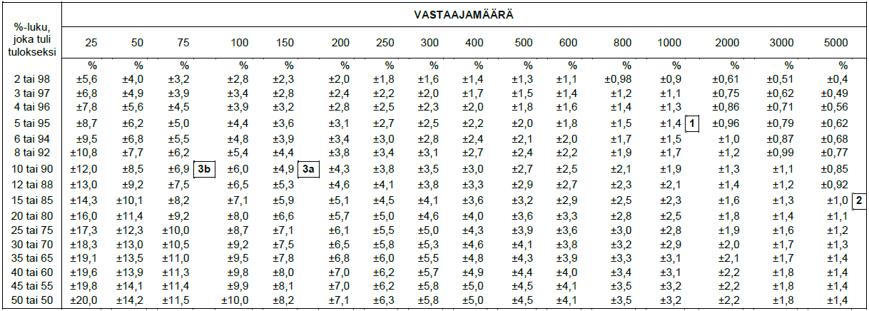
LUOTETTAVUUSRAJATAULUKKO 95 %:N TASOLLE
Esimerkki 1
Jos tuhannesta vastaajasta 5 % on ostanut
tuotetta, on virhemarginaali ±1,4 prosenttiyksikköä. Koko väestössä on siis 95 %:n luotettavuustason mukaan 3,6–6,4 % tuotetta ostaneita.
Esimerkki 2
Oletetaan ennen tutkimusta, että tuotteen markkinaosuus on noin 15 %. Halutaan selvittää
asia ±1 prosenttiyksikön tarkkuudella. Tutkimukseen tarvitaan 5000 vastaajaa.
Esimerkki 3
a) Tuhannen vastaajan joukossa 15–19-vuotiaita on 150,
ja näistä 10 % ilmoittaa ostavansa säännöllisesti tuotetta X.
Todellinen ostajien osuus 95 %:n luotettavuustasolla on
10 % ±4,9 eli 5,1–14,9 %.
b) Jos otoskoko olisi puolta pienempi eli 500,
15–19-vuotiaita vastaajia olisi 75 ja todellinen
ostajien osuus olisi 10 % ±6,9 eli 3,1–16,9 %.

